Slide 1
Ο ρόλος της Παιδικής Λογοτεχνίας στην ανάπτυξη της Συναισθηματικής Νοημοσύνης των παιδιών Προσχολικής Ηλικίας Πρακτικές Εφαρμογές
\
Εισηγήτρια: Μαρκέλλα Πιτσιλλίδου
Εκπαιδευτικός Προδημοτικής Εκπαίδευσης
Σχολιάστρια: Δρ Άννα Κουππάνου

Slide 2
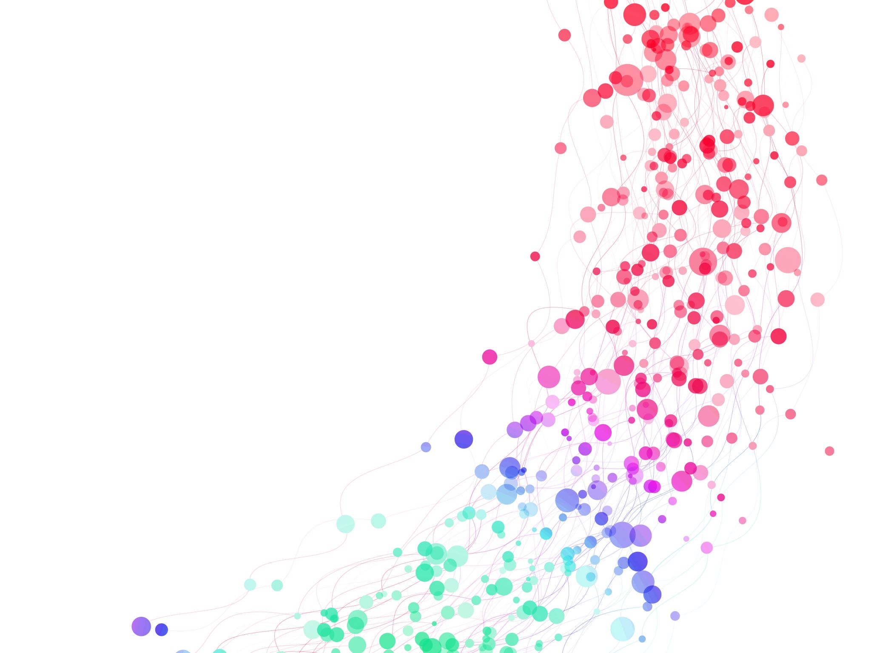
Ο ρόλος της Παιδικής Λογοτεχνίας στην ανάπτυξη της Συναισθηματικής Νοημοσύνης των παιδιών Προσχολικής Ηλικίας Πρακτικές Εφαρμογές
Μαρκέλλα Πιτσιλλίδου
Εκπαιδευτικός Προδημοτικής Εκπαίδευσης
11 Μαϊου 2023

Slide 3
Δραστηριότητα ενεργοποίησης
Αν ήμουν βιβλίο, θα...
1. ___________
2.___________
3.___________

Slide 4
«Αν ήμουν βιβλίο»... με τη ματιά των παιδιών...
https://www.youtube.com/watch?v=kJViIVs1KyU
https://www.youtube.com/watch?v=rqTJnwzF9jE

Slide 5
Συμπερασματικά...
Βιβλίο
=
Κάτι που αισθάνομαι (βλέπω, ακούω κλπ)
αίσθηση
και
Κάτι που νιώθω
(χαρά, ικανοποίηση κλπ)
συναίσθημα

Slide 6
Μια θεωρητική ματιά...
Σύμφωνα με τον Gardner (1991)
«Τα έξι πρώτα χρόνια της ζωής του παιδιού είναι τα πιο σημαντικά αφού κατά την περίοδο αυτή καθορίζονται οι συνήθειες στις κινήσεις του σώματος και στον τρόπο σκέψης».
=>Ανάγκη για ποιοτική εκπαίδευση στην προσχολική ηλικία => όχι μόνο δεξιότητες γραφής και ανάγνωσης, αλλά και δεξιότητες συναισθηματικού εγγραμματισμού.

Slide 7
Ανάπτυξη παιδιών και Παιδική Λογοτεχνία
Η Παιδική Λογοτεχνία ως μέσο ανάπτυξης και καλλιέργειας της γραφής και ανάγνωσης σε παιδιά προσχολικής ηλικίας, αλλά και ως μέσο ανάπτυξης του συναισθηματικού τους εγγραμματισμού.
Μέσα από την επαφή με το βιβλίο, το παιδί καλλιεργεί την προσωπικότητά του, καθώς και την κοινωνική και συναισθηματική ανάπτυξη.
Το παιδικό βιβλίο συμβάλει στην ολόπλευρη ανάπτυξη του παιδιού και κατέχει σημαντική θέση στην πορεία της εξέλιξής του.

Slide 8
Τι είναι Παιδική Λογοτεχνία (1);
«Λογοτεχνικό κείμενο είναι εκείνο το γραπτό που μας προσφέρει τέρψη, αισθητική απόλαυση, νέους προβληματισμούς και πνευματικά ανοίγματα των οριζόντων της σκέψης μας»
(Κοντολέων, 1998, 59)
Όλα τα πιο πάνω, σχετίζονται με το συναίσθημα!!!

Slide 9
Τι είναι Παιδική Λογοτεχνία (2);
Η παιδική λογοτεχνία επεκτείνει τη γνώση, προάγοντας την πνευματική και συναισθηματική αντίληψη των παιδιών και αποτελώντας ένα εξαιρετικό σημείο εκκίνησης για την εκτέλεση πλήθους δραστηριοτήτων με την ενεργή και δημιουργική εμπλοκή των παιδιών και τη σύνδεση της ιστορίας με τη δική τους ζωή και την καθημερινότητά τους. Η εκπαιδευτική αξία της λογοτεχνίας είναι αδιαμφισβήτητη, μιας και προσφέρονται γνωστικές, κοινωνικές, πολιτισμικές και ψυχοσυναισθηματικές έννοιες για τη διδασκαλία και τη μάθηση των παιδιών.
(Mohamed, 2007)

Slide 10
Τι είναι Παιδική Λογοτεχνία (3);
Όπως μας λέει ο Αντώνης Δελώνης (1989)
«Παιδική Λογοτεχνία είναι ο σύνολος χώρος μέσα στον οποίο συνυπάρχουν και λειτουργούν όλα εκείνα τα άρτια λογοτεχνικά έργα που απευθύνονται, άμεσα ή έμμεσα, στις αισθητικές απαιτήσεις και τα διαφέροντα της νηπιακής, παιδικής και εφηβικής ηλικίας και που ανταποκρίνεται στο αντιληπτικό, γλωσσικό και συναισθηματικό τους επίπεδο»
(Παπανικολάου, Ρ., & Τσιλιμένη, Τ., 1992:18)

Slide 11
Τι είναι Παιδική Λογοτεχνία (4);
Η παιδική λογοτεχνία έχει τη δυνατότητα να καλλιεργεί μέσα από το κείμενο και την εικονογράφηση τη δημιουργική φαντασία των παιδιών ώστε να εκφράζουν ελεύθερα τις απόψεις και τις παρατηρήσεις τους, αναπτύσσοντας παράλληλα την κριτική τους σκέψη.

Slide 12
Γιατί Φιλαναγνωσία;
Στη σύγχρονη εποχή που χαρακτηρίζεται από την κυριαρχία της τεχνολογίας, της παγκοσμιοποίησης, της οικονομικό-πολιτικής κρίσης και της πολυπολιτισμικότητας, το βιβλίο κατέχει σημαντική θέση στη ζωή του ανθρώπου καθώς ψυχαγωγεί, προβληματίζει, αγγίζει και δίνει την απαραίτητη γνώση στον αναγνώστη, καλλιεργώντας την κριτική του σκέψη και έκφραση, ώστε να ανταποκριθεί στις δύσκολες συνθήκες της πραγματικότητας.

Slide 13
Γιατί Φιλαναγνωσία;
Ο άνθρωπος, για να γίνει αποδέκτης αυτής της πολυσύνθετης προσφοράς του βιβλίου, αποκτά την ικανότητα της ανάγνωσης από τη μικρή του ηλικία.
Σύμφωνα με την Αγγελοπούλου, η φιλαναγνωσία δεν είναι μία ιδιότητα που είναι έμφυτη στον άνθρωπο, η φιλαναγνωσία είναι επίκτητη και καλλιεργείται όταν το παιδί αποκτά την οικειότητα του γραπτού λόγου ήδη από τα πρώτα χρόνια της σχολικής του ζωής.
(Κατσίκη-Γκίβαλου,2013)

Slide 14
Γιατί Φιλαναγνωσία;
Στην ανάγνωση εμπλοκής, το παιδί συσχετίζει και συνδέει τον προσωπικό του κόσμο με τον κόσμο του βιβλίου.
Για παράδειγμα, ξεφυλλίζοντας το παιδί ένα βιβλίο, μπορεί να δει ένα ζωάκι και να το συνδέσει με το δικό του κατοικίδιο χωρίς να είναι απαραίτητο ότι μοιάζει στο χρώμα και στη ράτσα. Το παιδί συνδέει και συσχετίζει τα βιώματα του με την εικόνα και τα συναισθήματα που πηγάζουν από το βιβλίο.
(Αρτζανίδου, Γουλής, Γρόσδος και Καρακίτσιος,2011. Καρακίτσιος, 2012)

Slide 15
Η συμβολή της Παιδικής Λογοτεχνίας στους Τομείς Ανάπτυξης του παιδιού

Slide 16
Μέσω της επαφής με τη Λογοτεχνία...
Γλωσσική και εκφραστική ανάπτυξη του παιδιού, στη σωστή προφορά και άρθρωση των λέξεων και στον εμπλουτισμό του λεξιλογίου που χρησιμοποιεί.
Γνωστική δεξιότητα.
Καλλιέργεια της παρατήρησης και της κριτικής σκέψης.
Το παιδί αναπτύσσεται συναισθηματικά και αναπτύσσει την προσωπικότητά του, μέσω ενός σχεδιασμένου προγράμματος φιλαναγνωσίας, γνωρίζει τον κόσμο και κοινωνικοποιείται μιας και αλληλεπιδρά με την ομάδα.

Slide 17
Με βάση το Αναλυτικό Πρόγραμμα Προσχολικής Εκπαίδευσης (3 χρονών-Προδημοτική)
Καλλιέργεια αξόνων για Συναισθηματική Ενδυνάμωση:
Αναγνώριση συναισθημάτων
Έκφραση συναισθημάτων
Κατανόηση συναισθημάτων
Ενσυναίσθηση
Έλεγχος συναισθημάτων

Slide 18
Ενδεικτικές πρακτικές για επίτευξη επιδιώξεων
Αναγνώριση Συναισθημάτων: Τα παιδιά να αναγνωρίζουν τα διάφορα συναισθήματα σε εκφράσεις προσώπου, εικόνες, κούκλες.
Λεκτικά παιχνίδια μέσω των ιστοριών και των βιβλίων (μικρά ποιήματα για τα συναισθήματα).
Παιχνίδια με τις εικόνες από τα βιβλία.

Slide 19
Ενδεικτικές πρακτικές για επίτευξη επιδιώξεων
Έκφραση/ Κατανόηση/ Έλεγχος Συναισθημάτων και Ενσυναίσθηση:
Τα παιδιά να εκφράζουν λεκτικά/μη λεκτικά τα συναισθήματά τους => δραματοποίηση ιστοριών με έμφαση στα συναισθήματα.

Slide 20
Κοινωνική και Συναισθηματική Ανάπτυξη: Η Ανάπτυξη της Προσωπικότητας
Η συναισθηματική ανάπτυξη αναφέρεται, από τη μία, στα συναισθήματα καθαυτά, όπως τα βιώνει το άτομο και από την άλλη στη ρύθμιση των συναισθημάτων, την ικανότητα δηλαδή του ατόμου να ελέγχει τα συναισθήματά του ανάλογα με την κατάσταση στην οποία βρίσκεται.

Slide 21
Συναισθήματα και Βιβλίο
Σύμφωνα με τον D.Goleman, τα συναισθήματα του ατόμου ασκούν μεγάλη επιρροή στην ανάπτυξη της μάθησης.
Ένας άνθρωπος συνεπώς, που μπορεί να χρησιμοποιήσει τα συναισθήματά του με αποτελεσματικό τρόπο, έχει περισσότερες πιθανότητες να διαμορφωθεί σε έναν πετυχημένο και παραγωγικό πολίτη.
Γενικά, η αξία της Λογοτεχνίας στην ολόπλευρη ανάπτυξη του παιδιού είναι σημαντική.
Το βιβλίο ακονίζει το νου, βαθαίνει τον συναισθηματικό του κόσμο, καλλιεργεί το γλωσσικό του όργανο, ξυπνά τη συνείδηση, ενισχύει την πίστη σε μεγάλες αξίες.

Slide 22
Κοινωνική και Συναισθηματική Ανάπτυξη: Η Ανάπτυξη της Προσωπικότητας
Μείωση προβληματικών συμπεριφορών
Βελτίωση σχολικών επιδόσεων
(Κουράκη, Κουρμούση και Σαλαγιάννη, 2016)
Αυτογνωσία/ αυτεπίγνωση (ταυτότητα και αντίληψη εαυτού)
Αυτοδιαχείριση
Κοινωνική επίγνωση
Χειρισμός δεξιοτήτων σχέσεων
Υπεύθυνη λήψη αποφάσεων

Slide 23
Έρευνες έχουν δείξει ότι:
Η παιδική λογοτεχνία, από την πλευρά της, συμβάλλει αδιαμφισβήτητα στην ανάπτυξη της προσωπικότητας του παιδιού.
Το περιεχόμενο των λογοτεχνικών έργων, με τις ιδέες, τους χαρακτήρες - προσωπικότητες των ηρώων, το ηθικό τους δίδαγμα, συμβάλλει στη συναισθηματική, κοινωνική και ηθική ανάπτυξη του παιδιού.
(Πατέρα και Τσιλιμένη, 2012)

Slide 24
Έρευνες έχουν δείξει ότι:
Οι μελετητές της εξελικτικής ψυχολογίας υποστηρίζουν ότι «η ανάγνωση λογοτεχνικών έργων μπορεί να βοηθήσει το παιδί στην κατανόηση και αποδοχή των συναισθημάτων του, στην πρόσκτηση νέων αντιλήψεων και την απόκτηση ταυτότητας».
(Καρπόζηλου, 1994, 74)

Slide 25
Έρευνες έχουν δείξει ότι:
Ταύτιση με τους χαρακτήρες μιας ιστορίας και κατανόηση των συναισθημάτων των άλλων (Ενσυναίσθηση).
Ενίσχυση αυτοεκτίμησης, μέσω βιβλίων που ασχολούνται με ενδοοικογενειακές και διαπροσωπικές σχέσεις.
Μέσα από την παιδική λογοτεχνία που διαπραγματεύεται θέματα κοινωνικής φύσης, συνειδητοποιεί το «αναπόφευκτο των οριακών καταστάσεων», όπως για παράδειγμα η απώλεια-θάνατος, το διαζύγιο, ο πόλεμος ή η ζήλια, ώστε να αποφύγει τις κινήσεις ψευδαίσθησης μέσα από την αντίληψη μιας προστατευτικής σφαίρας, ακόμα και μετά το πέρασμα της παιδικής ηλικίας, φτάνοντας το άτομο στην ενήλικη ζωή.
(Φίλιας, 1998, 24)

Slide 26
Επιπλέον...
Η μύηση του παιδιού στο βιβλίο συμβάλλει στην πνευματική, γνωστική και γλωσσική ανάπτυξη, στην ψυχική και συναισθηματική ωρίμανση, στην αισθητική καλλιέργεια. Η ανάγνωση βιβλίων φέρνει το παιδί σε επαφή με πνευματικά δημιουργήματα, αυξάνει τον πλούτο των ιδεών, προσφέρει ψυχαγωγία, βελτιώνει την εκφραστική ικανότητα, συμβάλλει στη διαμόρφωση του χαρακτήρα του αναγνώστη.

Slide 27
Τα παιδιά, προκειμένου να διαμορφώσουν τα στοιχεία της προσωπικότητας τους, περνούν από διάφορα στάδια προσωπικής ανάπτυξης.
Η πρόοδος μέσα από τα στάδια της ανάπτυξης της προσωπικότητας του παιδιού, σημαίνει την εξέλιξη της ωρίμανσης του, και τα παιδικά βιβλία μπορούν να έχουν καθοριστικό ρόλο σε αυτή τη διαδικασία.
Η ανάγνωση λογοτεχνικών έργων μπορεί να βοηθήσει το παιδί στην κατανόηση αλλά και στην αποδοχή των συναισθημάτων του, στην υιοθέτηση νέων αντιλήψεων και στη διαμόρφωση της προσωπικής του ταυτότητας.
Τα περισσότερα βιβλία ευνοούν την κατανόηση των συναισθημάτων των άλλων και ταυτόχρονα και του αναγνώστη, βοηθώντας έτσι το παιδί να συμβιβαστεί και με τα δικά του συναισθήματα και τη συμπεριφορά του.

Slide 28
Πως βοηθούν τα βιβλία στην προαγωγή του Συναισθηματικού Εγγραμματισμού;
Δίνουν τη δυνατότητα στο παιδί να αντιληφθεί ότι τα αρνητικά συναισθήματα (ζήλια, επιθετικότητα κλπ), είναι φυσιολογικά, αφού φαίνεται μέσω των χαρακτήρων να είναι οικεία και σε συνομηλίκους του.
Τα παιδιά παρακολουθούν ένα γεγονός μέσα από διάφορες οπτικές γωνίες.
Δημιουργούν πρότυπα συμπεριφοράς και βοηθούν τα παιδιά να αντιμετωπίσουν παρόμοιες δυσκολίες και προβλήματα με τους ήρωες (διαζύγιο, απώλεια κλπ).
Τα παιδιά διαχειρίζονται ποικίλες συναισθηματικές καταστάσεις, όπως αίσθημα ζήλιας, φόβου ή θυμού.

Slide 29
Το παιδικό βιβλίο αποτελεί ένα σημαντικό μέσο για την προώθηση της φιλαναγνωσίας στην προσχολική ηλικία. Η ιστορία δεν τελειώνει στο «Και ζήσαν αυτοί καλά και εμείς καλύτερα!», κλείνοντας το βιβλίο και τοποθετώντας το πάλι πίσω στο ράφι. «Ο μικρός αναγνώστης-ακροατής μετατρέπεται σε ένα μικρό δημιουργό καθώς προσλαμβάνει με τον προσωπικό του τρόπο τα θέματα, τα νοήματα και τις πράξεις των ηρώων, κινητοποιώντας τη συνείδηση και το υποσυνείδητο του. (Αρτζανίδου, Γουλής, Γρόσδος και Καρακίτσιος, 2011, 35)

Slide 30
Ο ρόλος του/της εκπαιδευτικού-πρότυπο σε ένα πρόγραμμα Φιλαναγνωσίας

Slide 31
Εκπαιδευτικός-πρότυπο
Προώθηση αγάπης για το βιβλίο – ενισχυτικός ρόλος προς το παιδί
Υποστηρικτικό και πλούσιο σε ερεθίσματα μαθησιακό περιβάλλον
Ο/Η εκπαιδευτικός δεν διδάσκει ανάγνωση και γραφή, είναι δίπλα στα παιδιά, παρέχοντάς τους θετική ενίσχυση, με τη συμμετοχή του στις αναγνωστικές δράσεις => αναγνωστικό πρότυπο => διαβάζει και ο ίδιος/η ίδια το δικό του/της βιβλίο κατά τη διάρκεια της ελεύθερης ανάγνωσης => αβίαστη εξοικείωση του παιδιού με το βιβλίο

Slide 32
Εκπαιδευτικός-πρότυπο
Εμπλοκή οικογένειας
Σωστή επιλογή βιβλίων
Οργάνωση γωνιάς βιβλίου
Έκθεση βιβλίου
Συνεργασία με συγγραφείς
Αλληλεπίδραση κατά τη διάρκεια της ακρόασης (ενθάρρυνση για παρατήρηση της εικονογράφησης, μαντεψιές κλπ)
Εκλυστικές και με παιγνιώδη χαρακτήρα δραστηριότητες

Slide 33
Εκπαιδευτικός-πρότυπο
Δίνει πλήθος ευκαιριών στους μαθητές ώστε να επιλέξουν ελεύθερα τα βιβλία που θα «διαβάσουν», ανεξαρτήτως του αναπτυξιακού τους επιπέδου, έτσι ώστε τα παιδιά να δράσουν ελεύθερα και αυτόνομα, κατακτώντας τις επιλογές τους. Επίσης, οφείλει να βρίσκεται δίπλα τους, παρέχοντας θετική ενίσχυση προς τα παιδιά, με τη συμμετοχή του/της στις «αναγνωστικές δράσεις» και επιβεβαιώνοντας αυτή την προσπάθεια λεκτικής επικοινωνίας και τη δεξιότητα της αφήγησης, οι οποίες αποτελούν προκατόχους των μελλοντικών δεξιοτήτων της γραφής και της ανάγνωσης (Μαλαφάντης, 2006).

Slide 34
Τρόποι αξιοποίησης του παιδικού βιβλίου
Δραματοποίηση
Θεατρικό παιχνίδι
Παντομίμα
Μεταφορά στο κουκλοθέατρο
Βιβλιοθεραπεία στην τάξη
Επισκέψεις σε βιβλιοθήκες
Ζωγραφική/ χειροτεχνία (αγαπημένες σκηνές από την ιστορία, εικονογραφώντας την ξανά από την αρχή)
Φωτογραφία (αποτύπωση στιγμιότυπων από την καθημερινή ζωή, τα οποία συνδέονται με το συγκεκριμένο βιβλίο)
Επινόηση τίτλου ή διαφορετικού τέλους
Ενίσχυση ομαδοσυνεργατικού πνεύματος => Κοινωνική Ανάπτυξη

Slide 35
Συναισθήματα στα βιβλία...

Slide 36
Με λίγα λόγια η ιστορία...
Η Τίλυ μετακομίζει σε καινούριο σπίτι
Μόνη της παρέα, ο σκύλος της ο Σκιάς

Slide 37
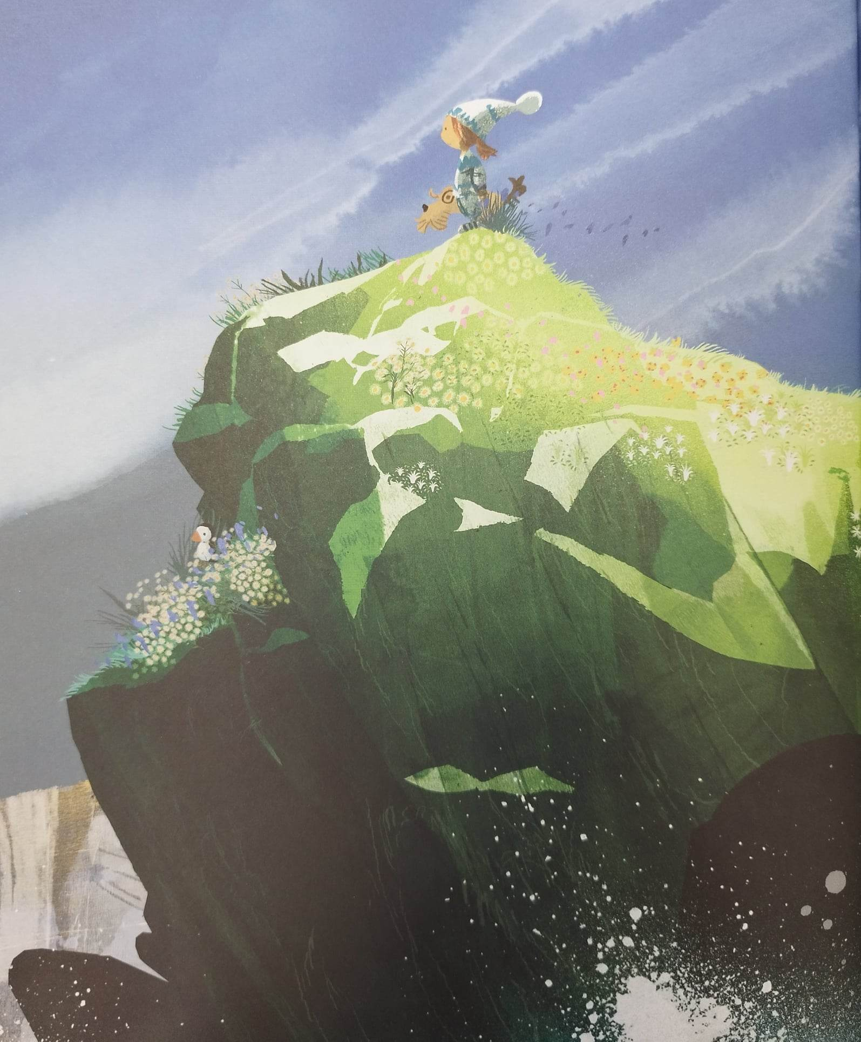
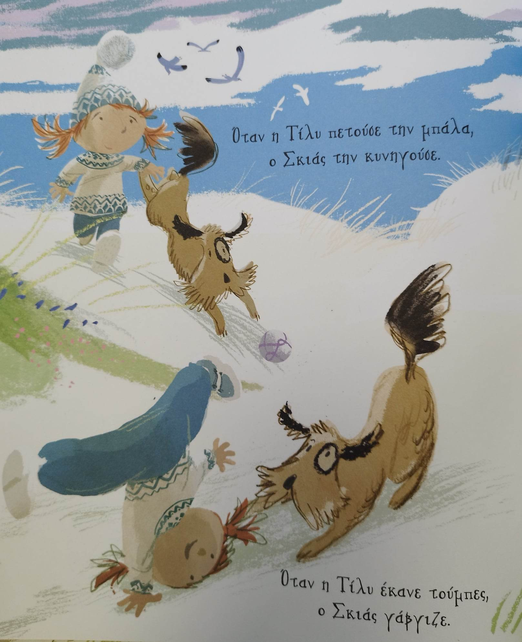

Slide 38
Με λίγα λόγια η ιστορία...
Πρέπει να πάει στο σχολείο
Νιώθει μόνη, δεν έχει φίλους μέσα στην τάξη
Ο Σκιάς δεν μπορεί να μπει μαζί της στην τάξη
Ο δάσκαλος της προτείνει να δοκιμάσει το «παγκάκι της φιλίας»

Slide 42
Με λίγα λόγια η ιστορία...
Είναι κατειλημμένο
Εκεί κάθεται ένα αγόρι ο Φλιντ
Ξαναδοκιμάζει
Κάθεται δίπλα του

Slide 44
Μέση...
Αυτός κοιτά τον ουρανό και αυτή τα παπούτσια της
Αυτός κοιτά ένα γλάρο και αυτή το χορτάρι
Είναι χαλασμένο;

Slide 45
Το πρόβλημα σε εικόνες

Slide 46
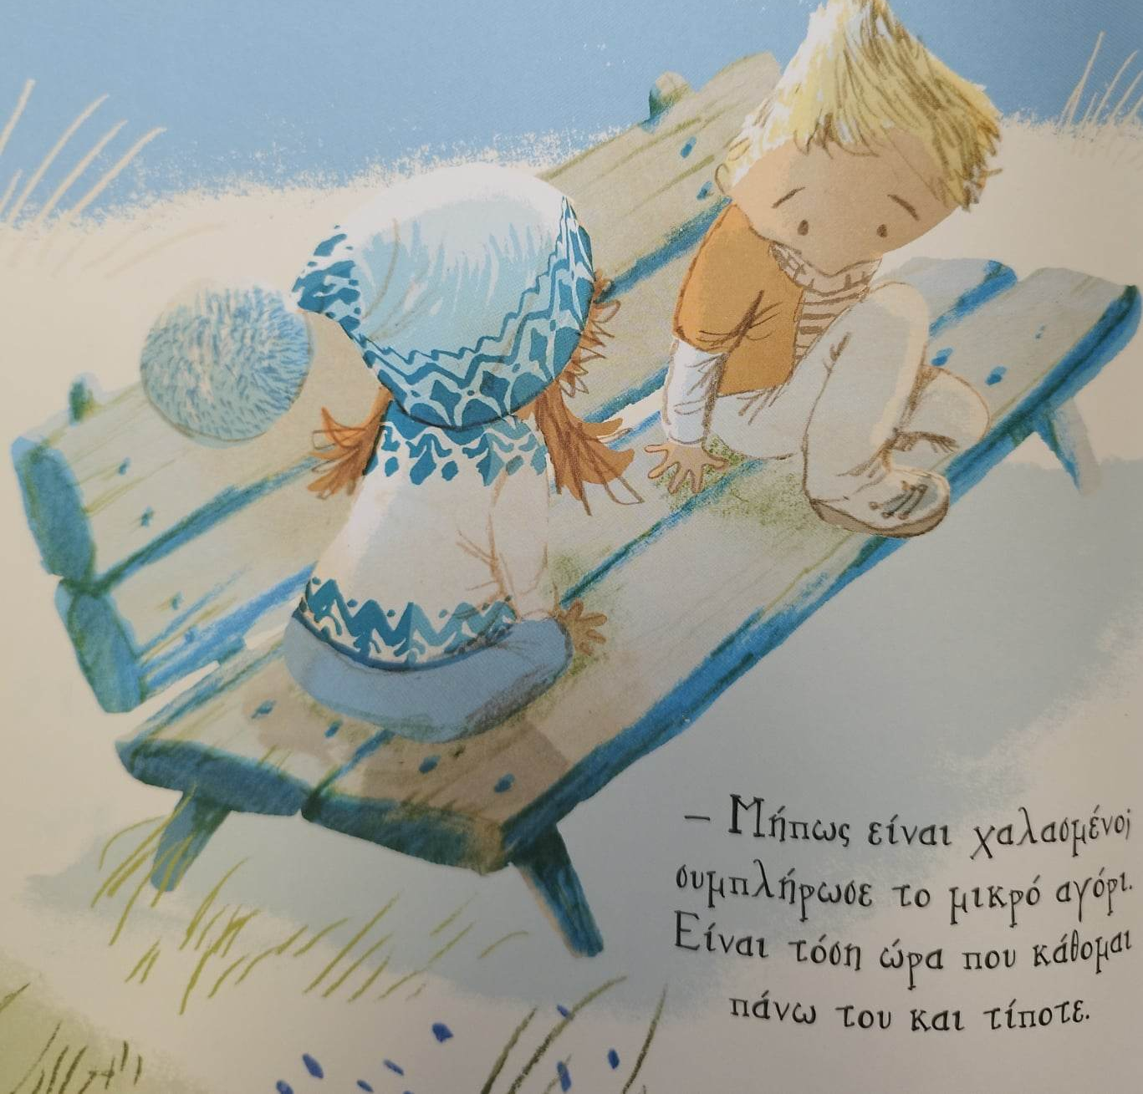
Η λύση του προβλήματος...

Slide 47
Τέλος...
Αποφασίζουν να το φτιάξουν
Το στολίζουν με άμμο, κλαδιά και φύλλα
Μοιράζονται τις ανησυχίες τους
Γίνονται φίλοι

Slide 49
Τρόποι αξιοποίησης «Το παγκάκι της φιλίας»
1. Τα παιδιά βάφουν και διακοσμούν ένα παγκάκι στην αυλή του σχολείου

Slide 50
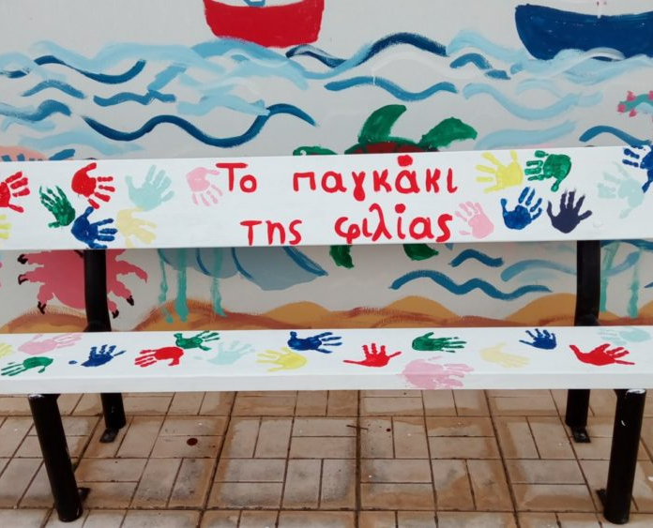
Με πινέλα, χρώματα και τις παλάμες τους

Slide 51
Προέκταση με χαρτόκουτα

Slide 53
Τρόποι αξιοποίησης «Το παγκάκι της φιλίας»
2. Συζήτηση - Ερωτήσεις:
Θα ήθελες να καθίσεις στο παγκάκι της φιλίας;
Με τι υλικά θα το διακοσμούσες;
Θα ήθελες το σχολείο σου να έχει ένα παγκάκι της φιλίας;

Slide 54
3. Επέκταση φύλλου εργασίας
Δίνεται στα παιδιά ένα φύλλο εργασίας, το οποίο έχει στη μέση του μόνο ένα ασπρόμαυρο παγκάκι
Τα παιδιά καλούνται να διακοσμήσουν το παγκάκι και να επεκτείνουν το σκηνικό (πχ ζωγραφίζοντας τα παιδάκια που κάθονται πάνω κλπ)

Slide 55
Συναισθήματα στα βιβλία...

Slide 56
Καμιά φορά ο κόσμος μπορεί να σου φαίνεται τεράστιος. Καμιά φορά μέσα του νιώθεις τόσος δα. Ίσως τότε το μόνο που χρειάζεται είναι ένας φίλος να σε βοηθήσει να ανακαλύψεις το θάρρος που κρύβεις μέσα σου. Μια όμορφη καθησυχαστική ιστορία με μια σταλιά μαγεία!

Slide 57
Το παγκάκι της φιλίας Το λευκό λιοντάρι Συνεξέταση και σύνδεση των δύο ιστοριών
Ομοιότητες
Κεντρική ηρωίδα => κορίτσι
Μετακόμιση σε καινούριο σπίτι
Αναζήτηση φίλων
Έχουν μόνο ένα φίλο (πραγματικό ή φανταστικό;)
Δύναμη και συμβουλή από κάποιον (δάσκαλος/ λευκό λιοντάρι)

Slide 58
Το παγκάκι της φιλίας Το λευκό λιοντάρι Συνεξέταση και σύνδεση των δύο ιστοριών
Ομοιότητες
Επιτυχία στην αναζήτηση φίλων
Φίλος => αγόρι
Μπορούμε να βρούμε το θάρρος που κρύβουμε μέσα μας, αν δεχτούμε βοήθεια από κάποιον

Slide 59
Προτεινόμενη δραστηριότητα σύγκρισης των δύο ιστοριών
Το παγκάκι της φιλίας | Το λευκό λιοντάρι
Άμμος | Σύννεφο
Γλάρος | Μπογιές
Τίλυ | Λούης
Σχολείο | Λόφος
Σκύλος | Τοίχος

Slide 60
Συναισθήματα στα βιβλία...

Slide 61
«Ο σκύλος είναι τζαζ»
Η ιστορία αναφέρεται σε έναν σκύλο στον οποίο αρέσει η τζαζ μουσική. Είναι όμως «γατική» μουσική και ο σκύλος καλείται να βγει από την ομάδα των ροκάδων σκύλων και να ενταχθεί στην ομάδα των γάτων που παίζουν τζαζ.
Δεν είναι αποδεκτός στην ομάδα.
Κατακρίνεται και τον κοροϊδεύουν.
Νιώθει μικρός και φοβάται.
Μια γάτα τον παροτρύνει να μην εγκαταλείψει το όνειρό του, να παίξει στο Μέγαρο Μουσικής.
Τολμά και μπροστά σε όλους παίζει μια ΜΟΝΑΔΙΚΗ μουσική, που δεν μοιάζει ούτε με των γάτων, ούτε με των σκύλων.

Slide 62
Ενδεικτικές Δραστηριότητες
Μετά από προβληματισμό, τα παιδιά καταλήγουν στο συμπέρασμα ότι σε έναν κόσμο χωρισμένο σε γάτες και σκύλους, ένας μικρός σκύλος τολμά να ακολουθήσει τη μουσική που έχει στην καρδιά του (Από την παρουσίαση στο οπισθόφυλλο του βιβλίου).
Συζητούν ποιο ήταν το όνειρο του σκύλου και τι έκανε για να γίνει πραγματικότητα.

Slide 63
Ενδεικτικές Δραστηριότητες
Ποιο είναι το όνειρο του κάθε παιδιού;
Τι μπορούν να κάνουν για να το καταφέρουν;
«Να γίνω τραγουδίστρια => πρέπει να εξασκηθώ και να κάνω πρόβες» => ξεκινούν με την πρώτη πρόβα => οι συμμαθητές είναι το κοινό.

Slide 64
Συναισθήματα στα βιβλία...

Slide 65
Ένα μικρό κίτρινο πουλάκι που δεν μπορεί να πετάξει, αλλά με την εφευρετικότητα, το πείσμα και την βοήθεια των φίλων θα ανοίξει τα φτερά του για να ανακαλύψει τον κόσμο και να δώσει έμπνευση σε όλα τα "αδύνατα" πλάσματα που θα συναντήσει! Το δεύτερο βιβλίο της Olga de Dios, είναι μια ιδιαίτερη ιστορία ενός πουλιού που είναι γεμάτο πάθος για τη ζωή και ελπίδα για το μέλλον. Η διαφορετικότητα, η εσωτερική δύναμη που κρύβουμε μέσα μας, αλλά και η αξία του να μοιραζόμαστε αυτό που έχουμε με τους γύρω μας γίνονται κατανοητά μέσα από την ιστορία και την εικονογράφηση, χωρίς όμως να αποτελούν τον αυτοσκοπό του βιβλίου.

Slide 66
Το κίτρινο χρώμα
Συμβολισμός κίτρινου χρώματος
Ένα από τα ψυχολογικά βασικά χρώματα
Συνδέεται με τα συναισθήματα
Συναισθηματικά διεγερτικό κάνοντάς μας να νιώθουμε περισσότερο σίγουροι με τον εαυτό μας, πιο θετικοί και πιο αισιόδοξοι
Το κίτρινο τονώνει την αυτοεκτίμηση

Slide 67
Εν συντομία...
Το κίτρινο πουλάκι είναι διαφορετικό, δεν μπορεί να πετάξει, είναι όμως σπουδαίος εφευρέτης
Οι φίλοι του φεύγουν για χώρες μακρινές
Μένει μόνο
Ο Τέο, ο κροκόδειλος ταχυδρόμος, του φέρνει συχνά κάρτες από τα άλλα πουλιά

Slide 68
Εν συντομία...
Θέλει και αυτός να ταξιδέψει
Τότε ο φίλος του τον βοηθά να φτιάξει κάτι που θα τον βοηθήσει
Καταφέρνει να ταξιδέψει πάνω από θάλασσες και να φτάσει στην έρημο
Δίνει τις οδηγίες κατασκευής και σε άλλα ζώα (στρουθοκάμηλος>κότα>Κίβι>πιγκουίνος>πολική αρκούδα)

Slide 69
Πρακτικά...
«Αν ήσασταν εφευρέτες, τι θα φτιάχνατε για να διευκολύνετε έναν φίλο σας, ή κάποιον που αγαπάτε;»

Slide 70
Μερικές ευφάνταστες ιδέες
Ρομπότ για να παίρνουν το φαγητό στα παιδάκια που είναι άρρωστα
Φτερά για να πετάξουν
Βιβλία για να είναι οι φίλοι μου πιο χαρούμενοι και πιο έξυπνοι

Slide 71
Πρακτικές εφαρμογές
Συζήτηση-παράθεση ιδεών-ιδεοθύελλα => χρήση λέξεων και δημιουργία νέας ιστορίας
Εικονογράφηση
Τρισδιάστατες κατασκευές

Slide 72
Προτεινόμενα βιβλία...
Είναι κακό να έχουμε ανησυχίες; Μας εμποδίζουν; Πως ενισχύονται;
Συνειδητοποίηση «Όλοι έχουν ανησυχίες».
Αν τις επικοινωνήσουμε, τις ξεφορτωνόμαστε.

Slide 73
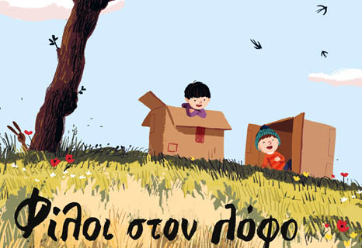
Ο Μπερτ και ο Έθο είναι φίλοι κολλητοί. Περνούν ώρες μαζί, παίζοντας στον λόφο. Μια μέρα, ένα καινούριο αγόρι καταφθάνει. Θέλει να μπει στην παρέα τους. Μπορούν οι δύο να γίνουν τρεις;
ΑΠΟΔΟΧΗ
ΠΡΟΘΥΜΙΑ ΓΙΑ ΑΛΛΑΓΗ ΜΙΑΣ ΔΕΔΟΜΕΝΗΣ ΚΑΤΑΣΤΑΣΗΣ

Slide 74
Προτεινόμενα βιβλία...
Τα συναισθήματα ρέουν και αλλάζουν.
Αποδοχή του εαυτού και των συναισθημάτων μας (πχ δεν είναι κακό να νιώθουμε θυμωμένοι, μελαγχολικοί κλπ).

Slide 75
Για όσους δυσκολεύονται να αποδεχτούν το απρόοπτο.
Όπως σχεδόν τίποτα δεν μένει σταθερό, ούτε και τα συναισθήματα.

Slide 76
Τι είναι τελικά αυτό που κάνει τους ανθρώπους να χαμογελούν αληθινά; Αίσθημα ικανοποίησης Υλικά αγαθά ή Προσφορά, βοήθεια και κατανόηση;

Slide 77
Τι συμβαίνει όταν λειτουργήσουμε ως ομάδα; Το μοίρασμα κάνει τα πάντα να μοιάζουν καλύτερα!!!

Slide 78
Συναισθήματα στα βιβλία...

Slide 79
Περιγραφή
Είναι η αγάπη μεγάλη σαν ήλιος ή μικρή σαν το φως που περνά μέσα από ένα δαχτυλίδι και δένει δυο ζωές για πάντα; Και ποιος την έχει; Και ποιος τη δίνει; Και πού χωράει; Η Λένα θα ζητήσει να μάθει και θα συνεχίσει να μαθαίνει, από τα πρώτα της χρόνια μέχρι τα τελευταία. Ένα βιβλίο για την αγάπη, για αυτά που νομίζαμε ότι ξέραμε και για αυτά που μπορούμε ακόμα να μάθουμε.

Slide 80
Συναισθήματα στα βιβλία...

Slide 81
Περιγραφή
Πώς να μιλήσεις σε ένα παιδί για τα μεγέθη τα στοιχεία, τα Θεμέλια του κόσμου; Πώς εξηγείς τα συναισθήματα, τις σκέψεις; Όλα αυτά που μας ξεπερνούν και που τα ξεπερνάμε; Ένα τραγούδι για τα μικρά και τα μεγάλα της ζωής. Μια ιστορία για εμάς και ό,τι μας ορίζει. Ένα βιβλίο για Όλο αυτό. Και το λίγο ακόμα.

Slide 82
Τα μεγάλα και το όλο... Τα μικρά και το λίγο...

Slide 83
Συνεξέταση των δύο βιβλίων
Εντοπίζουν όλα τα μεγάλα/μικρά στη «Λένα και τη μέλισσα».
Εντοπίζουν τα πράγματα/αντικείμενα/αξίες που ορίζουν το ΟΛΟ/το ΛΙΓΟ.
Τα συγκρίνουν.
Με κάτι μικρό και κάτι λίγο φτιάχνουν μια καινούρια ιστορία ή χαϊκού.

Slide 84
Το βιβλίο του Φοίβου και της Λένας- Προτεινόμενες δραστηριότητες από Άννα Κουππάνου

Slide 85
Ο φόβος...
Ένα από τα πιο συχνά αρνητικά συναισθήματα.
Συναισθηματική, γνωστική, κινητήρια και σωματική ανταπόκριση σε μια επερχόμενη απειλή.
Φυσιολογικό στοιχείο ανάπτυξης των παιδιών.
Κατάλληλες στρατηγικές αντιμετώπισης του φόβου.
Οι παιδικοί φόβοι συχνά αποτελούν σημαντικό πρόβλημα, γι’ αυτό η αγωγή στην οικογένεια και στο σχολείο πρέπει να προσανατολίζεται στη μείωση και στην εξάλειψη των παιδικών φόβων, ισχυροποιώντας το θάρρος και την πραγματική εικόνα του κόσμου στη σκέψη του παιδιού.
Τα παιδιά που έχουν εμπιστοσύνη στην ικανότητά τους να ελέγχουν τα γεγονότα και που έχουν μια αίσθηση προσωπικής δύναμης, είναι λιγότερο ευάλωτα στο φόβο. Η αντίληψή τους για την προσωπική τους δύναμη, σε σχέση με το περιβάλλον και η ικανότητά τους να υπολογίζουν το μέγεθος του φόβου, είναι ο κεντρικός παράγοντας στην εκμάθηση αντιμετώπισης των φόβων.

Slide 86
Δύο βιβλία για δημιουργικό μετασχηματισμό του Φόβου

Slide 87
Προγραμματισμός διερεύνησης θέματος μέσω της μεθολογίας του Project

Slide 88
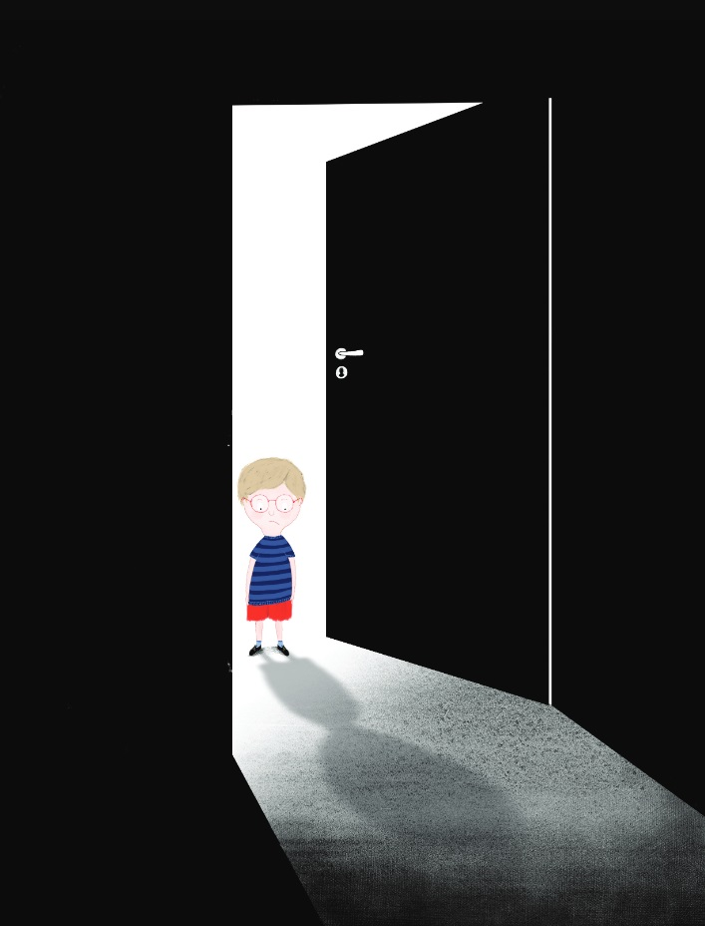
Σχέδιο Μαθήματος

Slide 89
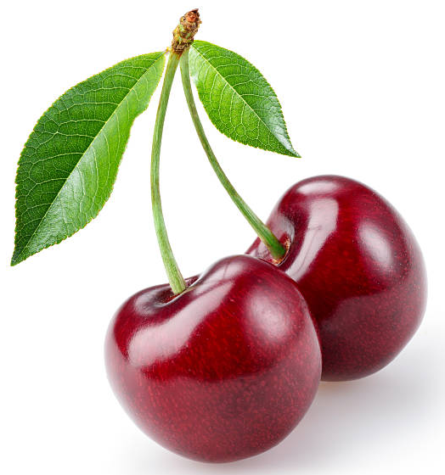
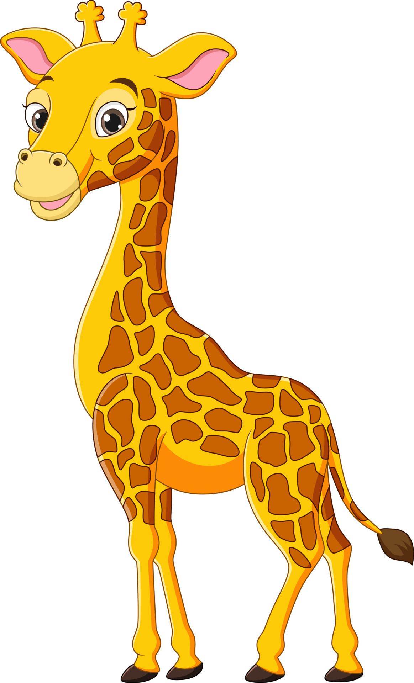
Εικόνες αφόρμησης

Slide 90
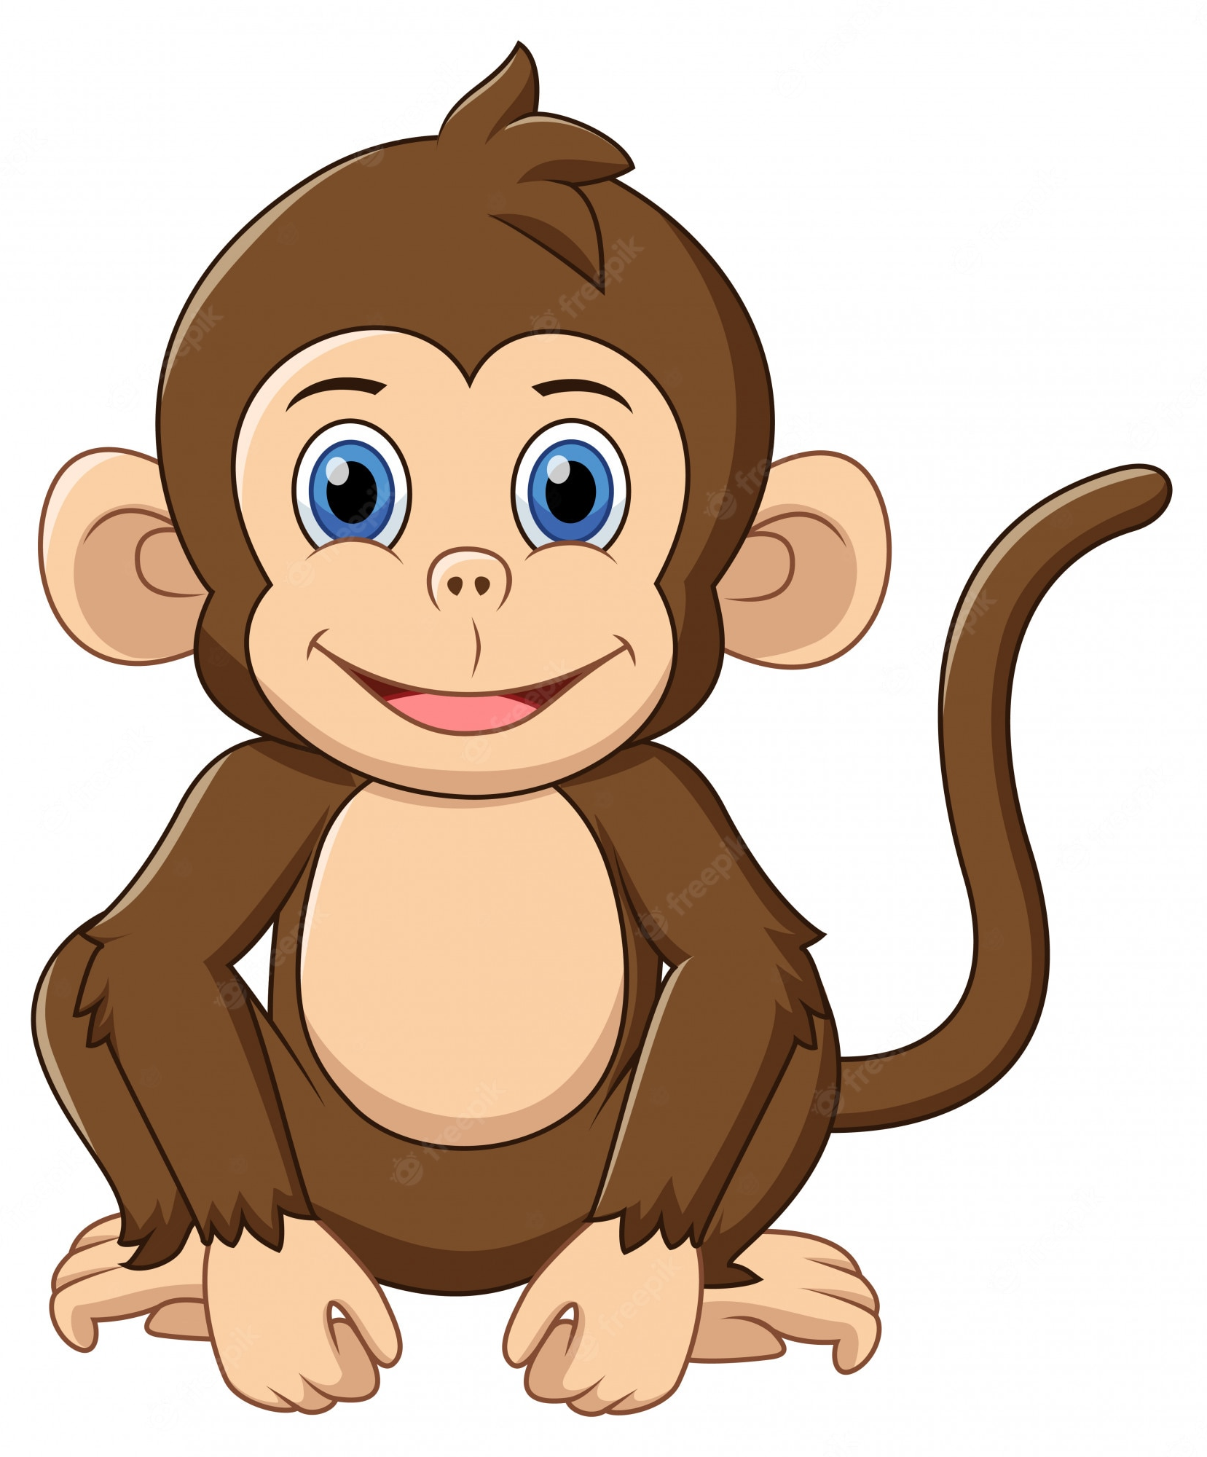
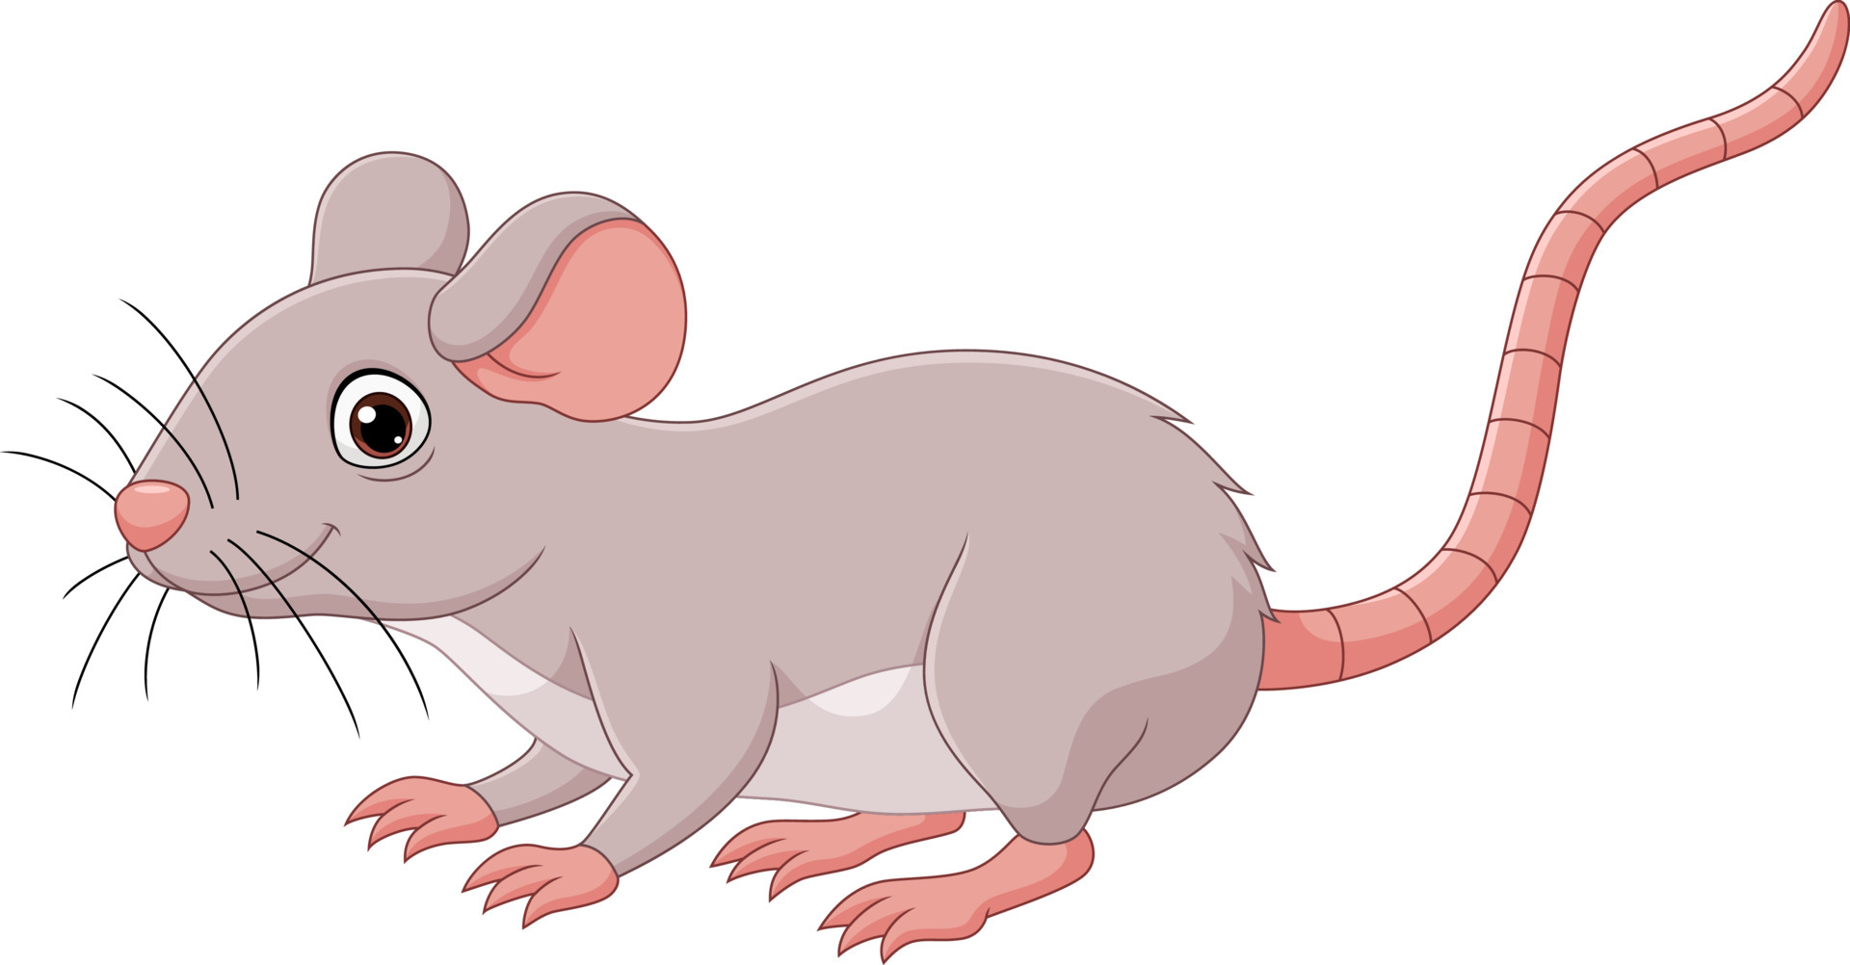
Εικόνες αφόρμησης

Slide 91
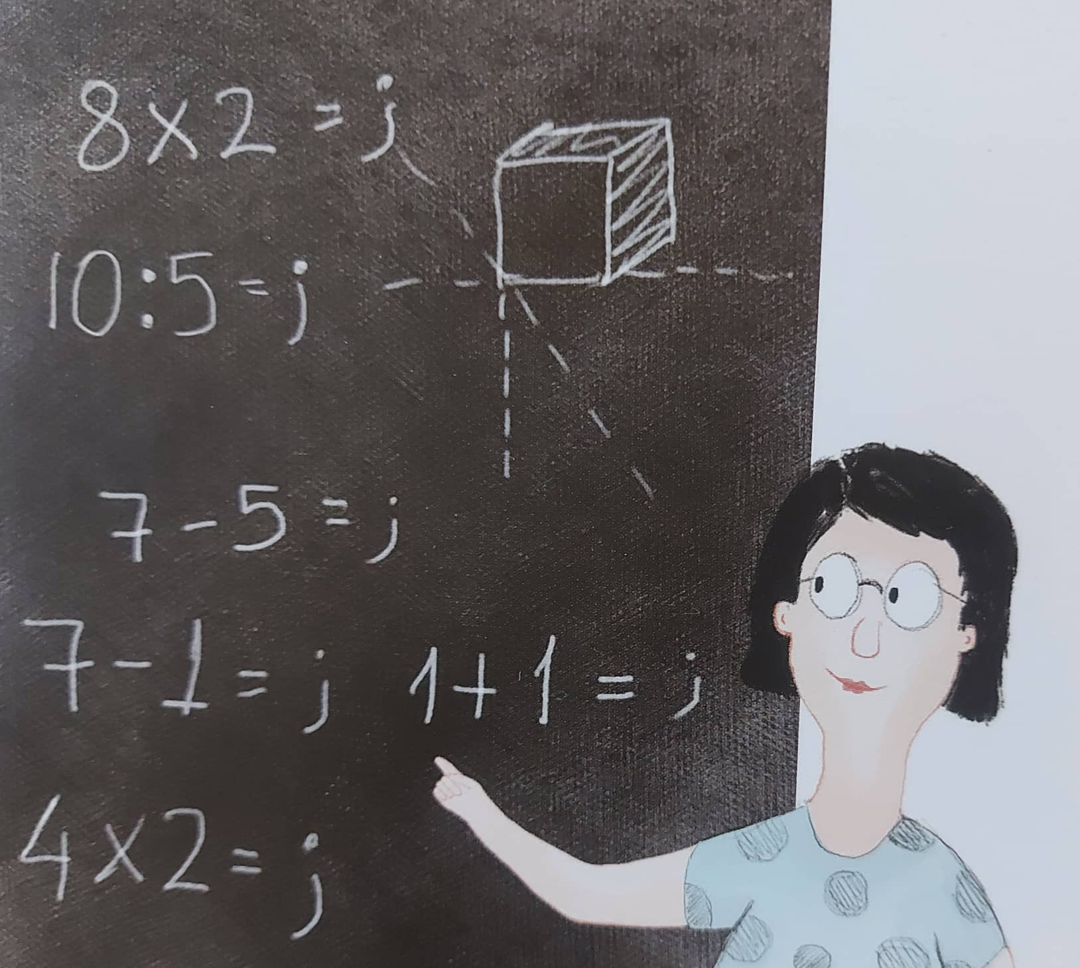
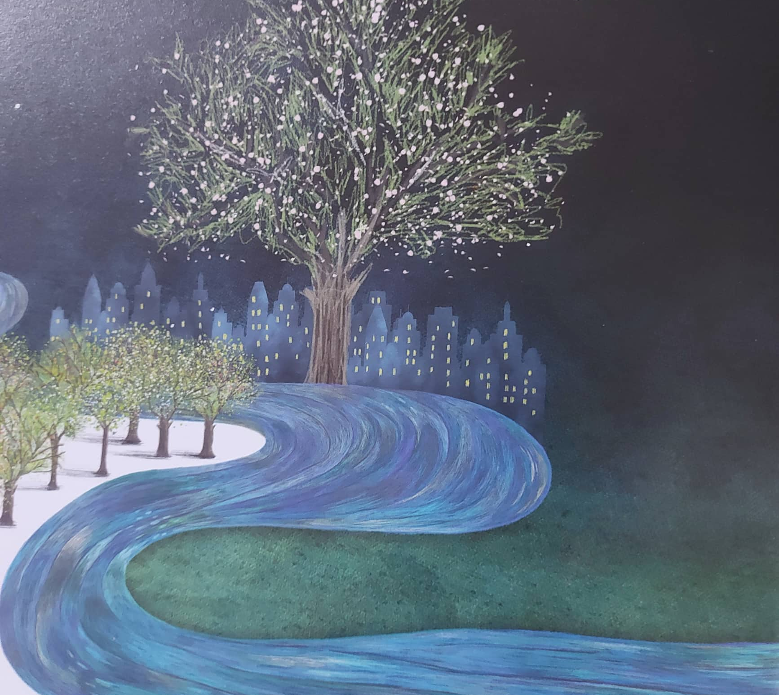
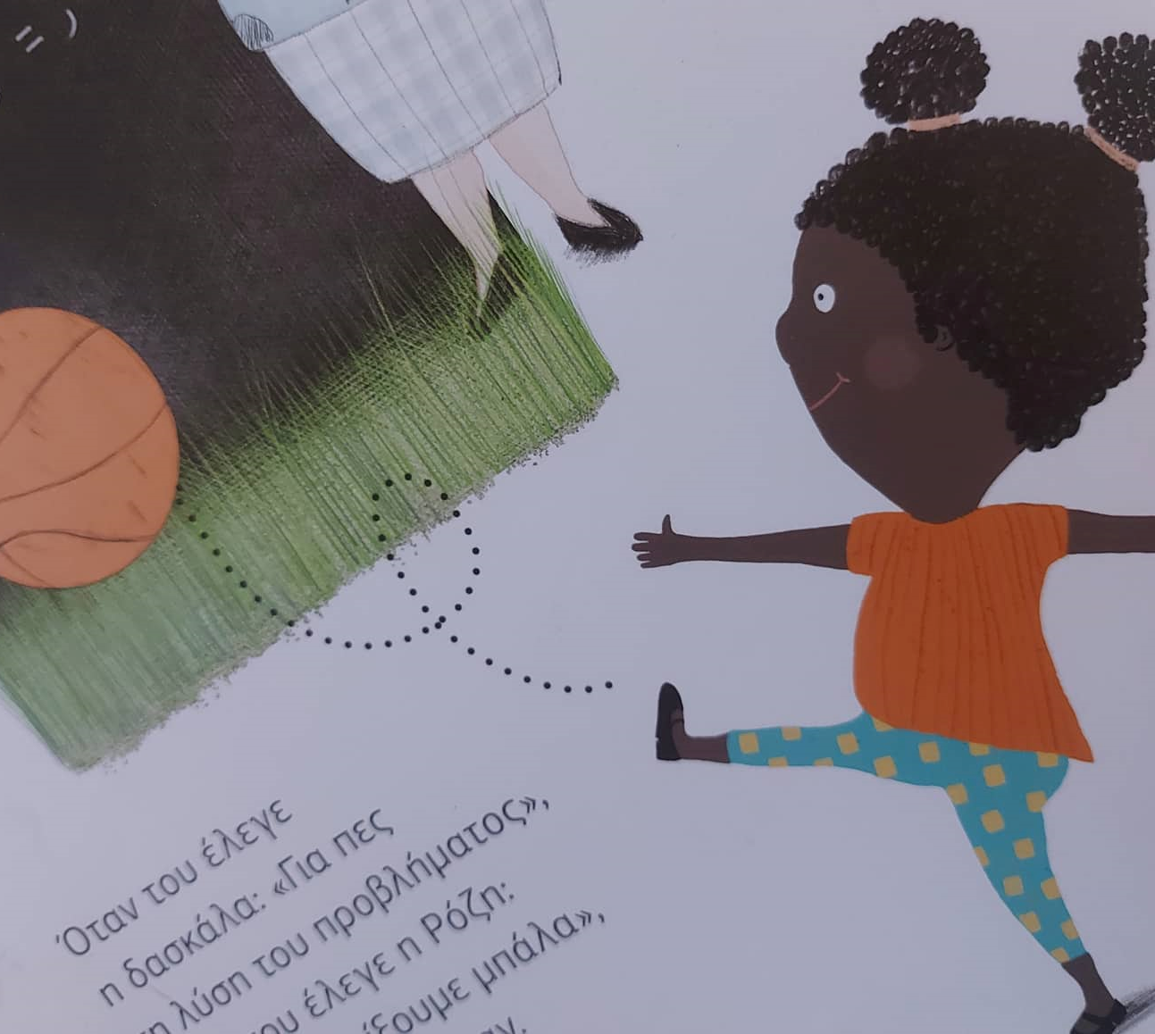
Δραστηριότητα στην ολομέλεια Οι φόβοι του Φοίβου

Slide 92
Δραστηριότητα σε ζευγάρια Περίγραμμα φάλαινας

Slide 93
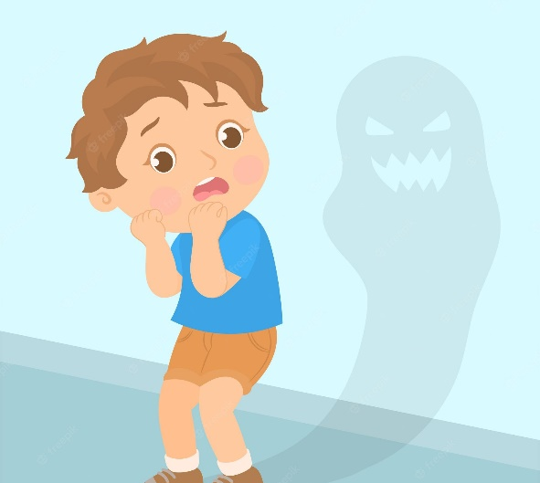
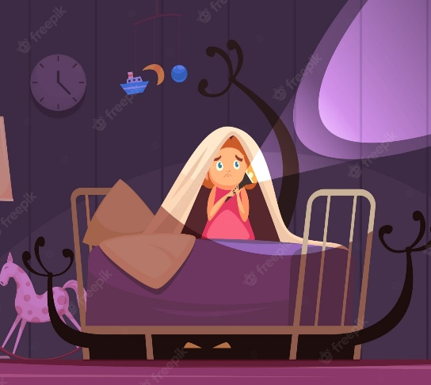
Εικόνες που παρουσιάζουν φόβο

Slide 94
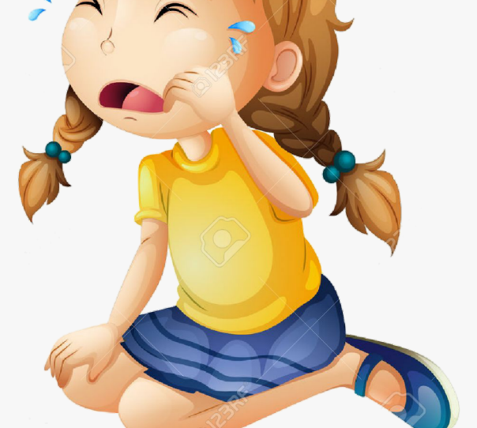
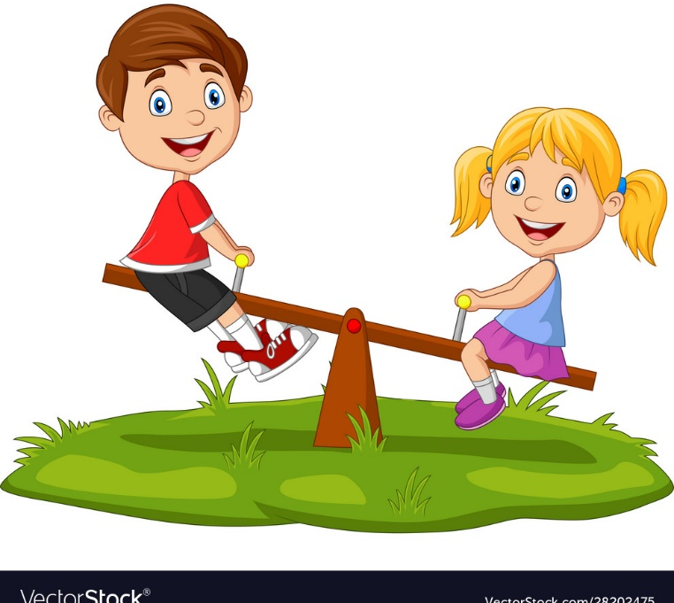
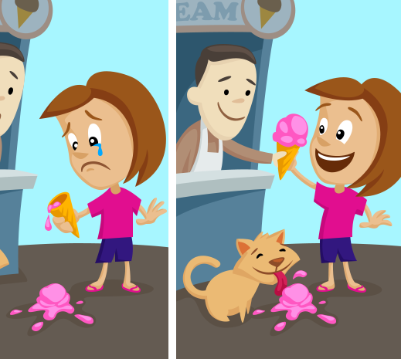
Εικόνες για χαρά και λύπη

Slide 95
Εξώφυλλα στα οποία εντοπίζεται το συναίσθημα του φόβου

Slide 96
Εξώφυλλα στα οποία εντοπίζεται το συναίσθημα του φόβου

Slide 97
Εξώφυλλα στα οποία ΔΕΝ εντοπίζεται το συναίσθημα του φόβου

Slide 98
Φιγούρα φάλαινας για συναρμολόγηση

Slide 99
Τραπεζάκι 1: Παιχνίδι με ζάρι

Slide 100
Τραπεζάκι 2: Σύνθεση της λέξης Φόβος

Slide 101
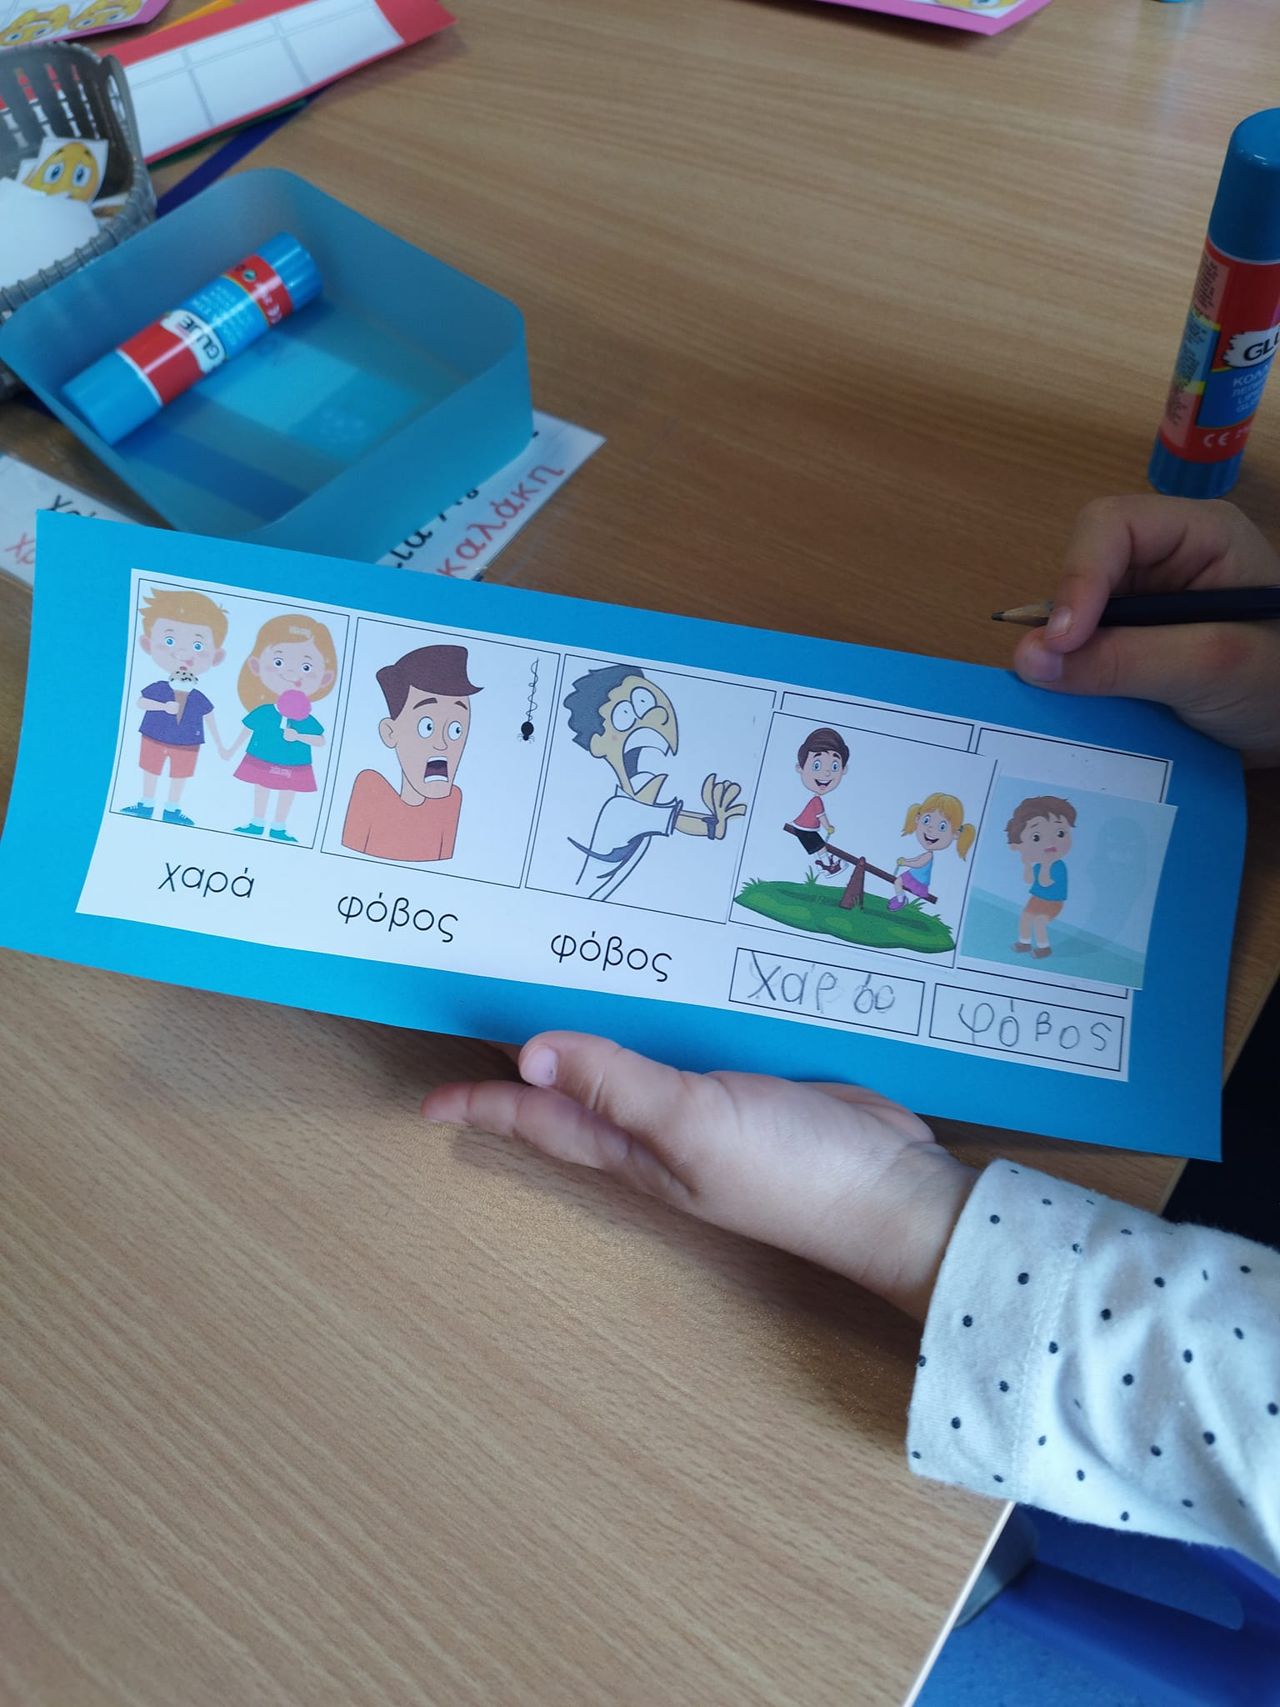
Τραπεζάκι 2β: Μοτίβα

Slide 102
Τραπεζάκι 3: Παζλ

Slide 103
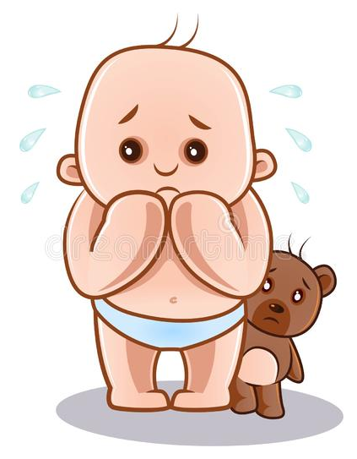
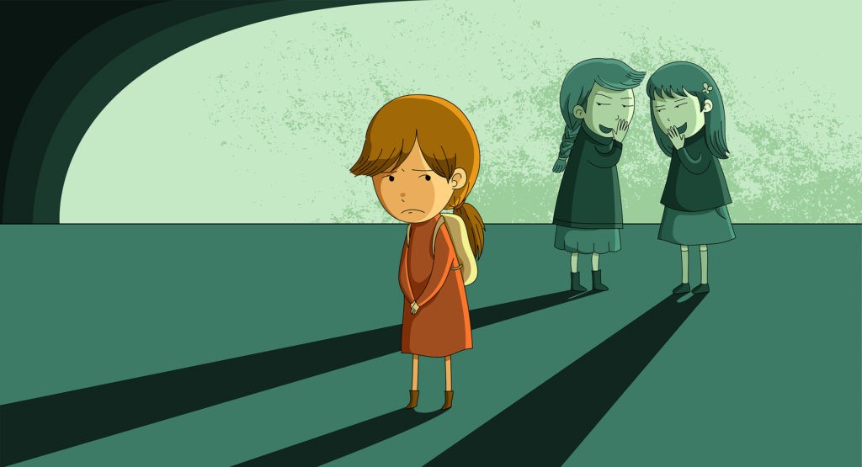
Τραπεζάκι 4: Οι φόβοι...

Slide 104
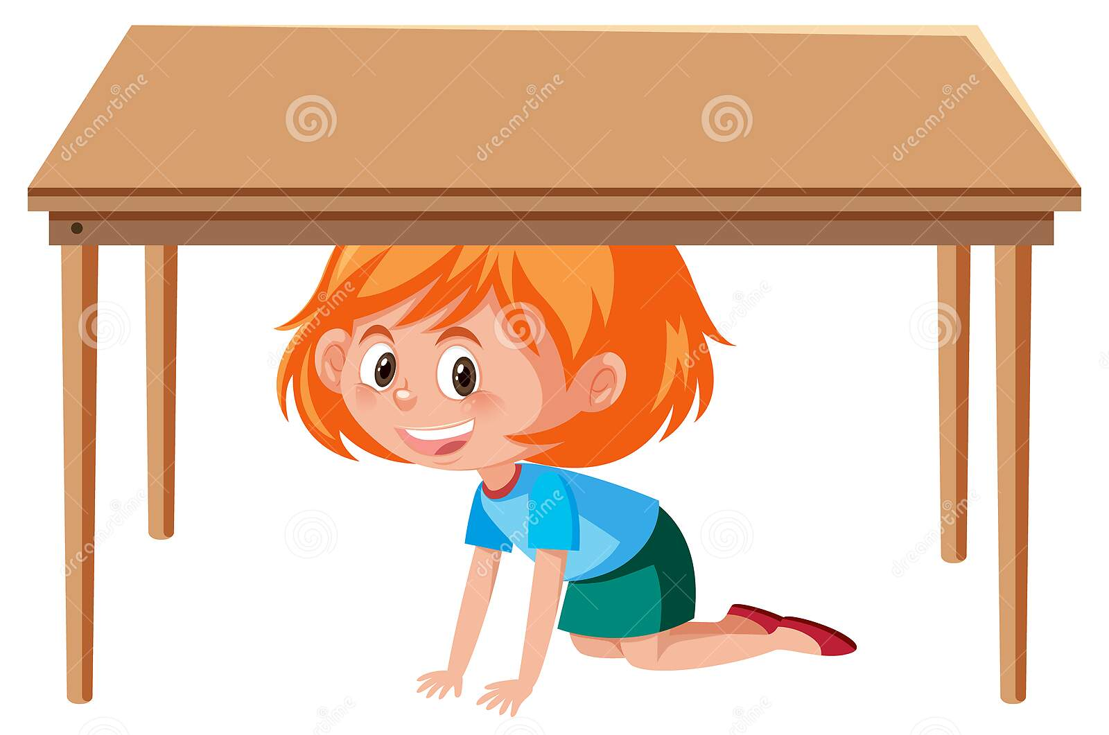
Τραπεζάκι 4: Οι τρόποι διαχείρισης...

Slide 105
Τραπεζάκι 5: Φιλμ

Slide 106
Προτεινόμενες δραστηριότητες από Μαρίνα Γιώτη

Slide 107
Σας ευχαριστώ... Μαρκέλλα Πιτσιλλίδου
Εκπαιδευτικός Προδημοτικής Εκπαίδευσης
Απόφοιτος Τμήματος Επιστημών της Αγωγής Πανεπιστημίου Κύπρου – Προδημοτική Εκπαίδευση
Μεταπτυχιακή Απόφοιτος του προγράμματος Αναλυτικά Προγράμματα και Διδασκαλία, με κατεύθυνση τη Γλώσσα και τη Λογοτεχνία

